Slide 1
Catastrophes naturelles au Canada
Explorer la géographie du Canada – 9e année

Slide 2
Catastrophes naturelles au Canada
Examinez les photos des diapositives suivantes et essayez de déterminer ce qui suit :
Que s’est-il passé?
Où pensez-vous que cela s'est produit au Canada ?
Qui a été touché ?
Selon vous, qu'est-ce qui l'a causé ?
A-t-elle été causée par des facteurs géologiques ou climatiques ou les deux ?

Slide 3
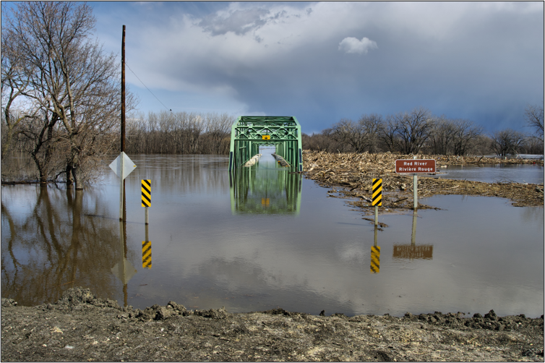
Catastrophes naturelles au Canada

Slide 4
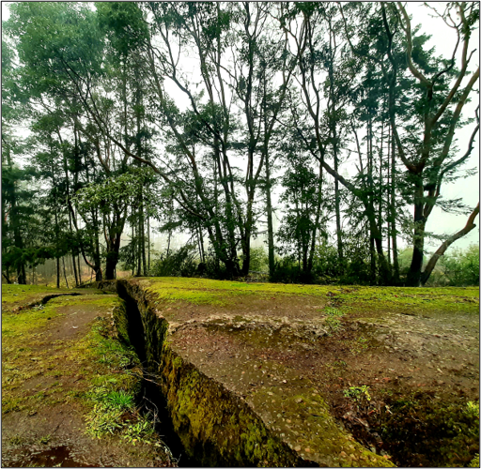
Catastrophes naturelles au Canada

Slide 5
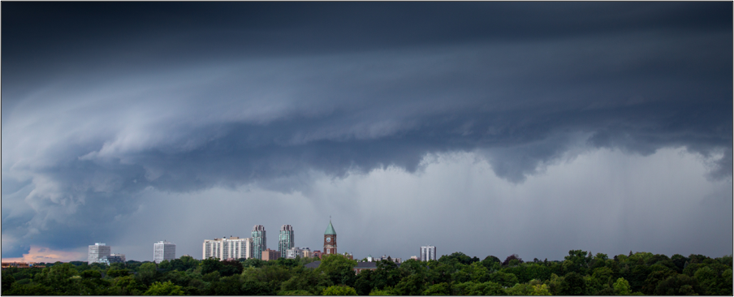
Catastrophes naturelles au Canada

Slide 6
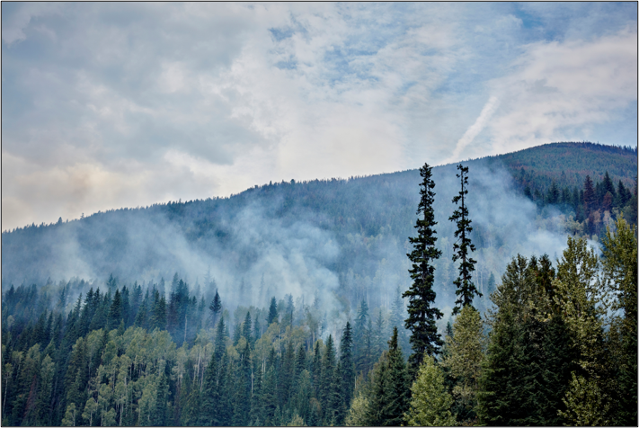
Catastrophes naturelles au Canada

Slide 7
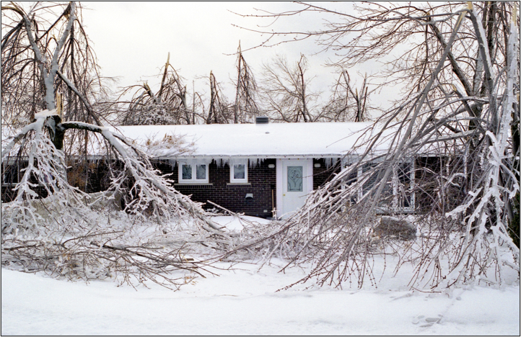
Catastrophes naturelles au Canada

Slide 8
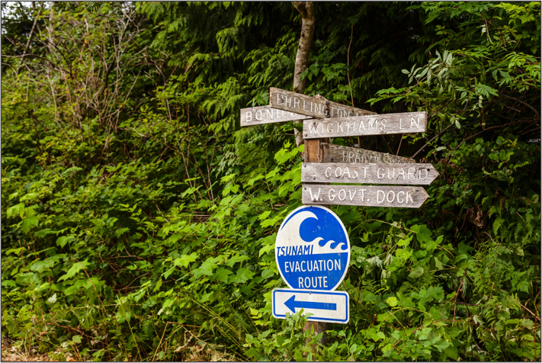
Catastrophes naturelles au Canada

Slide 9
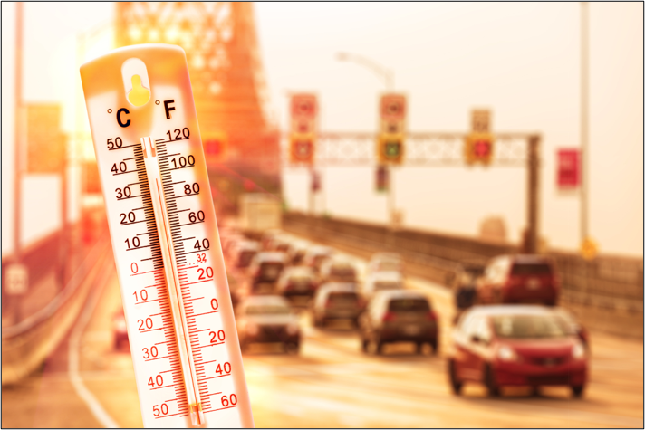
Catastrophes naturelles au Canada

Slide 10
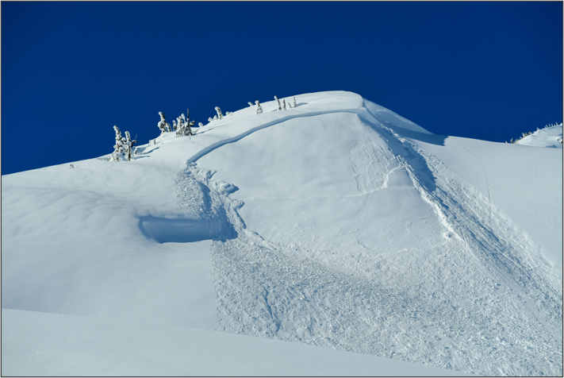
Catastrophes naturelles au Canada

